Slide 1
COVID-19: VORHERSAGE DER HOSPITALISIERUNGSRATE
Statistisches Praktikum
WiSe21/22
16.03.2022
München
Gruppe:
Alexander Marquard
Phu Nguyen
Qian Feng
Projektpartner:
Yeganeh Khazaei
Statistisches Beratungslabor StaBLab der LMU
Institut für Statistik

Slide 2
AGENDA
01
02
Allgemeine Informationen
Datenaufbereitung
Datenanalyse
03
04
Modellvorstellung
Diskussionsrunde
05
2

Slide 3
01
Allgemeine
Informationen
3

Slide 4
ALLGEMEINE INFORMATIONEN
Hintergrund:
Als Leitkriterium für Maßnahmen gegen die weitere Ausbreitung des Virus dienen sinnvolle Auswertungen der Datengrundlage und der Bestimmung von Maßzahlen (wie z.B die Reproduktionszahl, die Inzidenz bzw. Hospitalisierungsinzidenz).
Aufgabe:
Hospitalisierungsrate eine Woche in der Zukunft vorhersagen, dabei zeitliche und räumliche Faktoren miteinbeziehen.
4

Slide 5
DEFINITIONEN
HOSPITALISIERUNGS(RATE)
Die Anzahl der zur Behandlung aufgenommenen COVID-19 Patienten (je 100.000 Einwohner) in einem bestimmten Zeitraum
Formel

Slide 6
DEFINITIONEN
NOWCASTING
Verzögerungen bei der Meldung (Zeitraum zwischen Krankheitsbeginn und Meldung)
Die täglich neu gemeldeten Hospitalisierungen entsprechen nicht der tatsächlichen Zahl
Nowcast: Durch ein statistisches Verfahren erfolgt eine Schätzung zum aktuellen Zeitpunkt

Slide 7

DEFINITIONEN
NACHMELDUNGEN
 | Berichtet | Aktualisiert
01.08.2021 | 407 | 756
02.08.2021 | 416 | 786
407
416
Notes:
6.5

Slide 8
KRANKHEITSVERLAUF BEI COVID-19 PATIENTEN
Latenzzeit (nicht infektiös): Ø 2.5 Tage
Ø 4 Tage
04
Inkubationszeit: Ø 5 – 6 Tage
Erste Symptome
Hospitalisierung schwerer Fälle
Infektion
Ansteckend
5

Slide 9
ANMELDEVERLAUF BEI COVID-19 PATIENTEN
Anmeldung bei lokalem Gesundheits-amt
Erste Symptome
Anmeldung bei RKI
Hospitalisierung schwerer Fälle
Positiv getestet
Meldedatum
Hospitalisierungs-datum
5

Slide 10
WAS WIRD DANN TATSÄCHLICH VORHERGESAGT?
Die aktualisierte Hospitalisierung
zum Meldedatum der Infektion
in den nächsten zwei Wochen
4

Slide 11
02
Datenaufbereitung

Slide 12
DATENSAMMLUNG
aus RKI:
Neuerkrankung
Hospitalisierung
aus KITMetricslab:
Population
Daten zur COVID-Impfquote:
Konflikt mit anderen Datensätzen:
„Altersgruppe“ von Impfung-Daten:
„05-11“, „12-17“, „18-59“, „60+“
„Altersgruppe“ von Neuerkrankung-Daten und Hospitalisierung-Daten:
„00-04“, „05-14“, „15-34“, „35-59“, „60-79“, „80+“
4

Slide 13
FINALER DATENSATZ
Meldedatum | Kalenderjahr | Kalenderwoche | Index | Bundesland | Altersgruppe | Population | Neuerkrankung | Hospitalisierung
2020-03-01 | 2020 | 9 | 9 | Bayern | 80+ | 871866 | 0 | 0
2020-03-08 | 2020 | 10 | 10 | Bayern | 80+ | 871866 | 3 | 2
2020-03-15 | 2020 | 11 | 11 | Bayern | 80+ | 871866 | 39 | 25
2020-03-22 | 2020 | 12 | 12 | Bayern | 80+ | 871866 | 214 | 132
2020-03-29 | 2020 | 13 | 13 | Bayern | 80+ | 871866 | 759 | 383
7

Slide 14
03
Datenanalyse

Slide 15


PROBLEMATIK
Berlin
Brandenburg
4

Slide 16
PROBLEMATIK
 | Neuerkrankung | Hospitalisierung
Berlin | 1 | 0
Brandenburg | 0 | 1
4

Slide 17
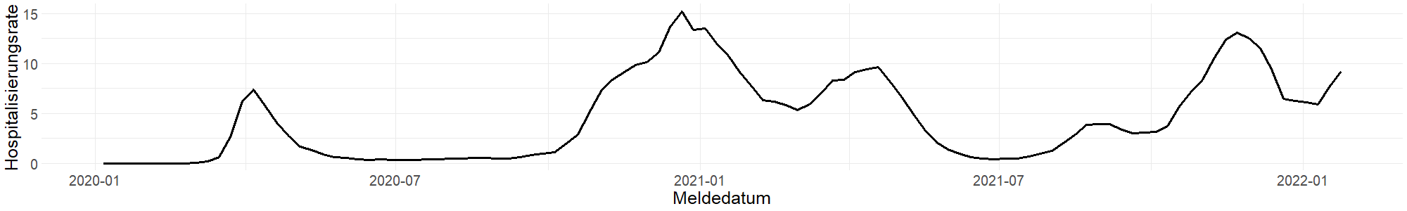
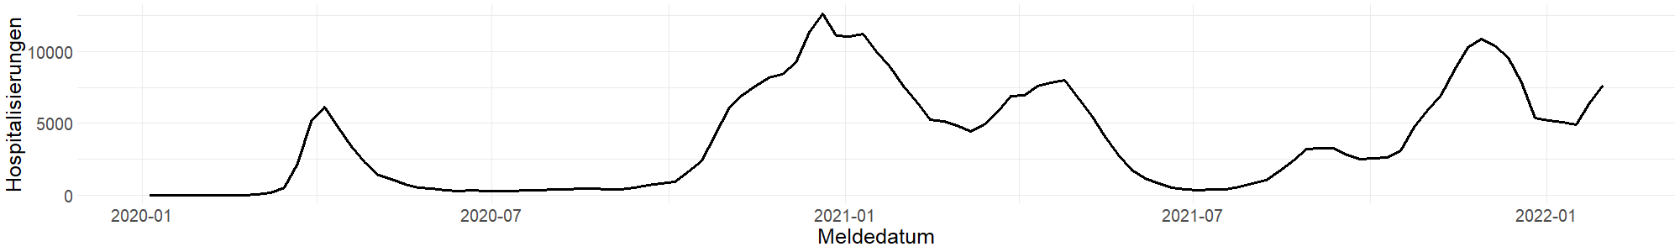
INTERPRETATIONEN VON „HOSPITALISIERUNGSRATE“
Standard
Absolute Anzahl
13
Notes:
Standard

Slide 18
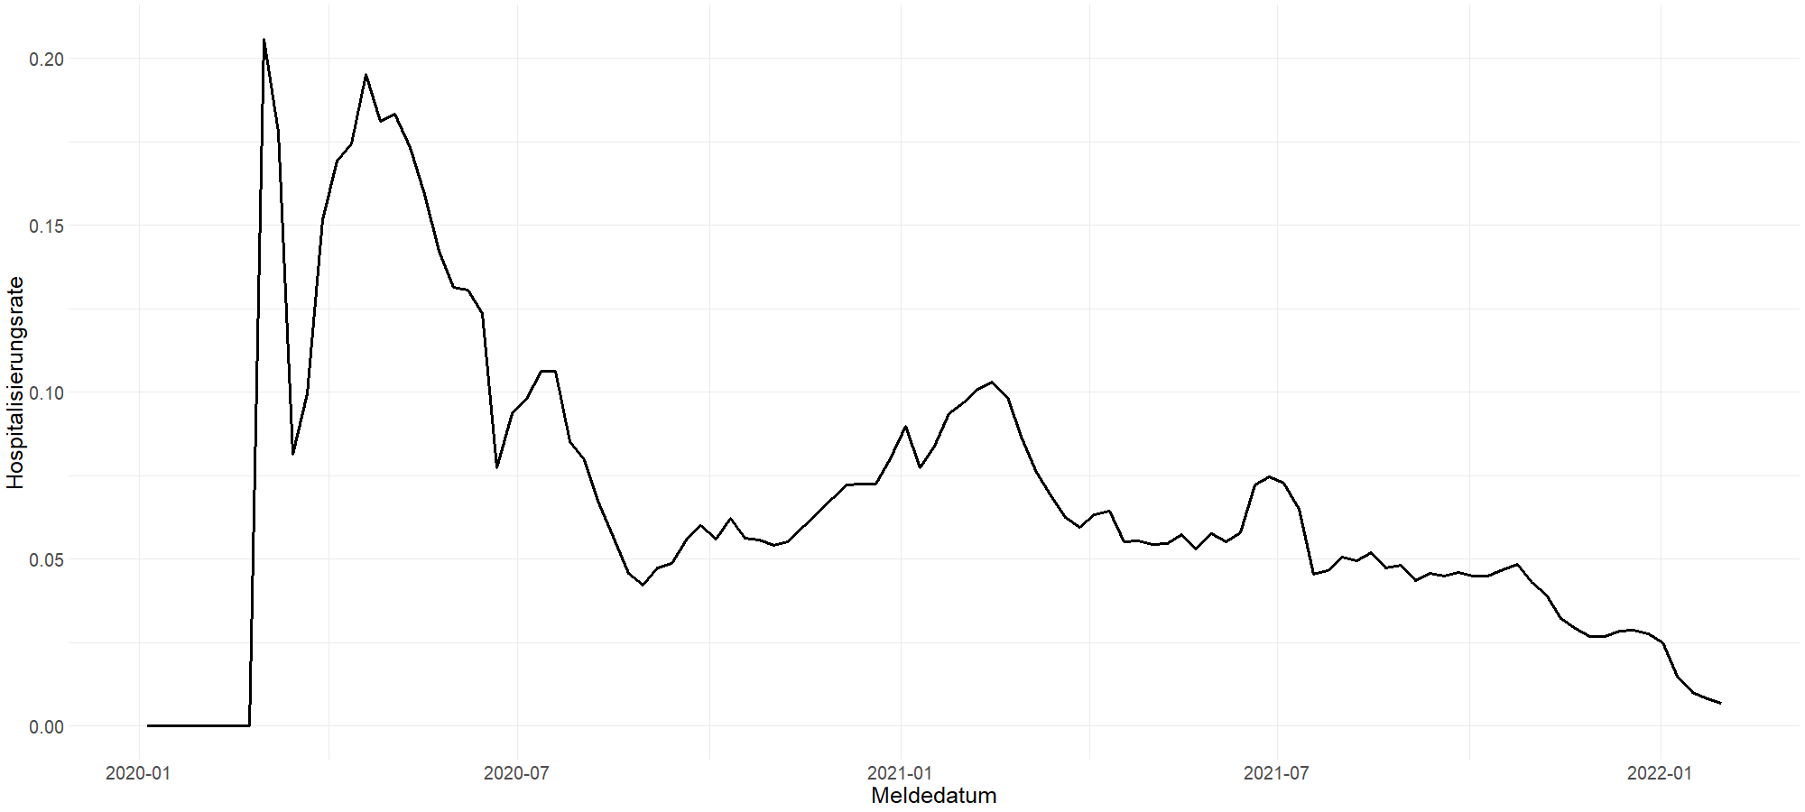
INTERPRETATIONEN VON „HOSPITALISIERUNGSRATE“
Hospitalisierungen / Infizierten
13
Notes:
Standard

Slide 19
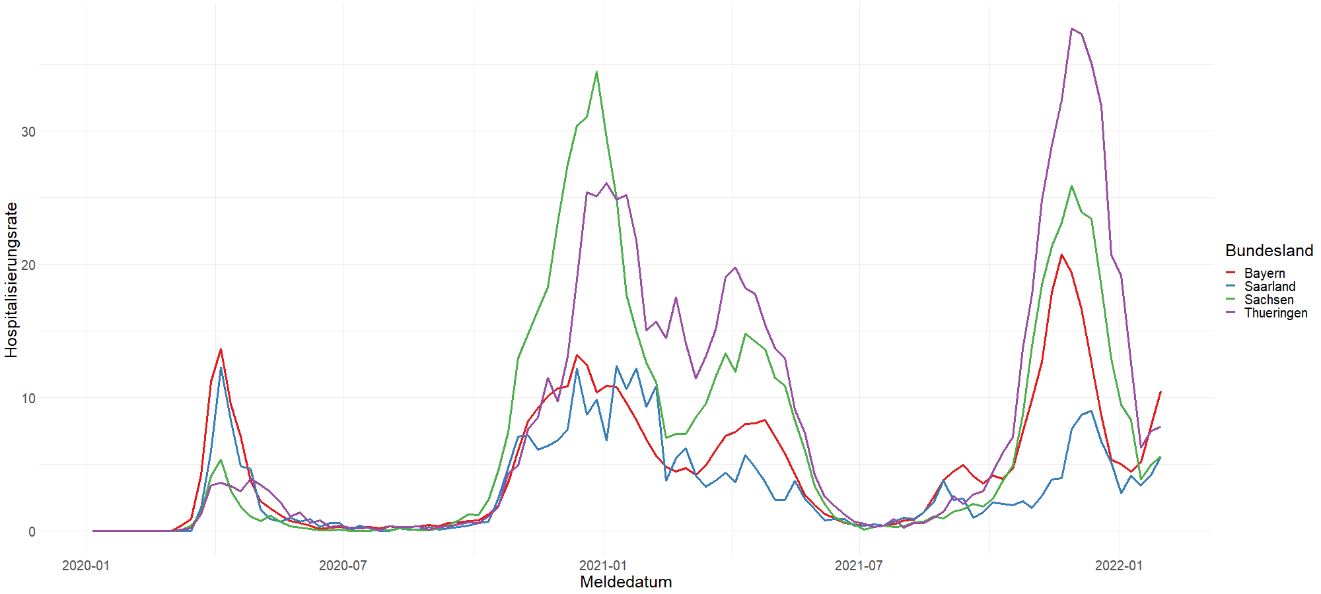
HOSPITALISIERUNGSRATE NACH BUNDESLAND
13

Slide 20
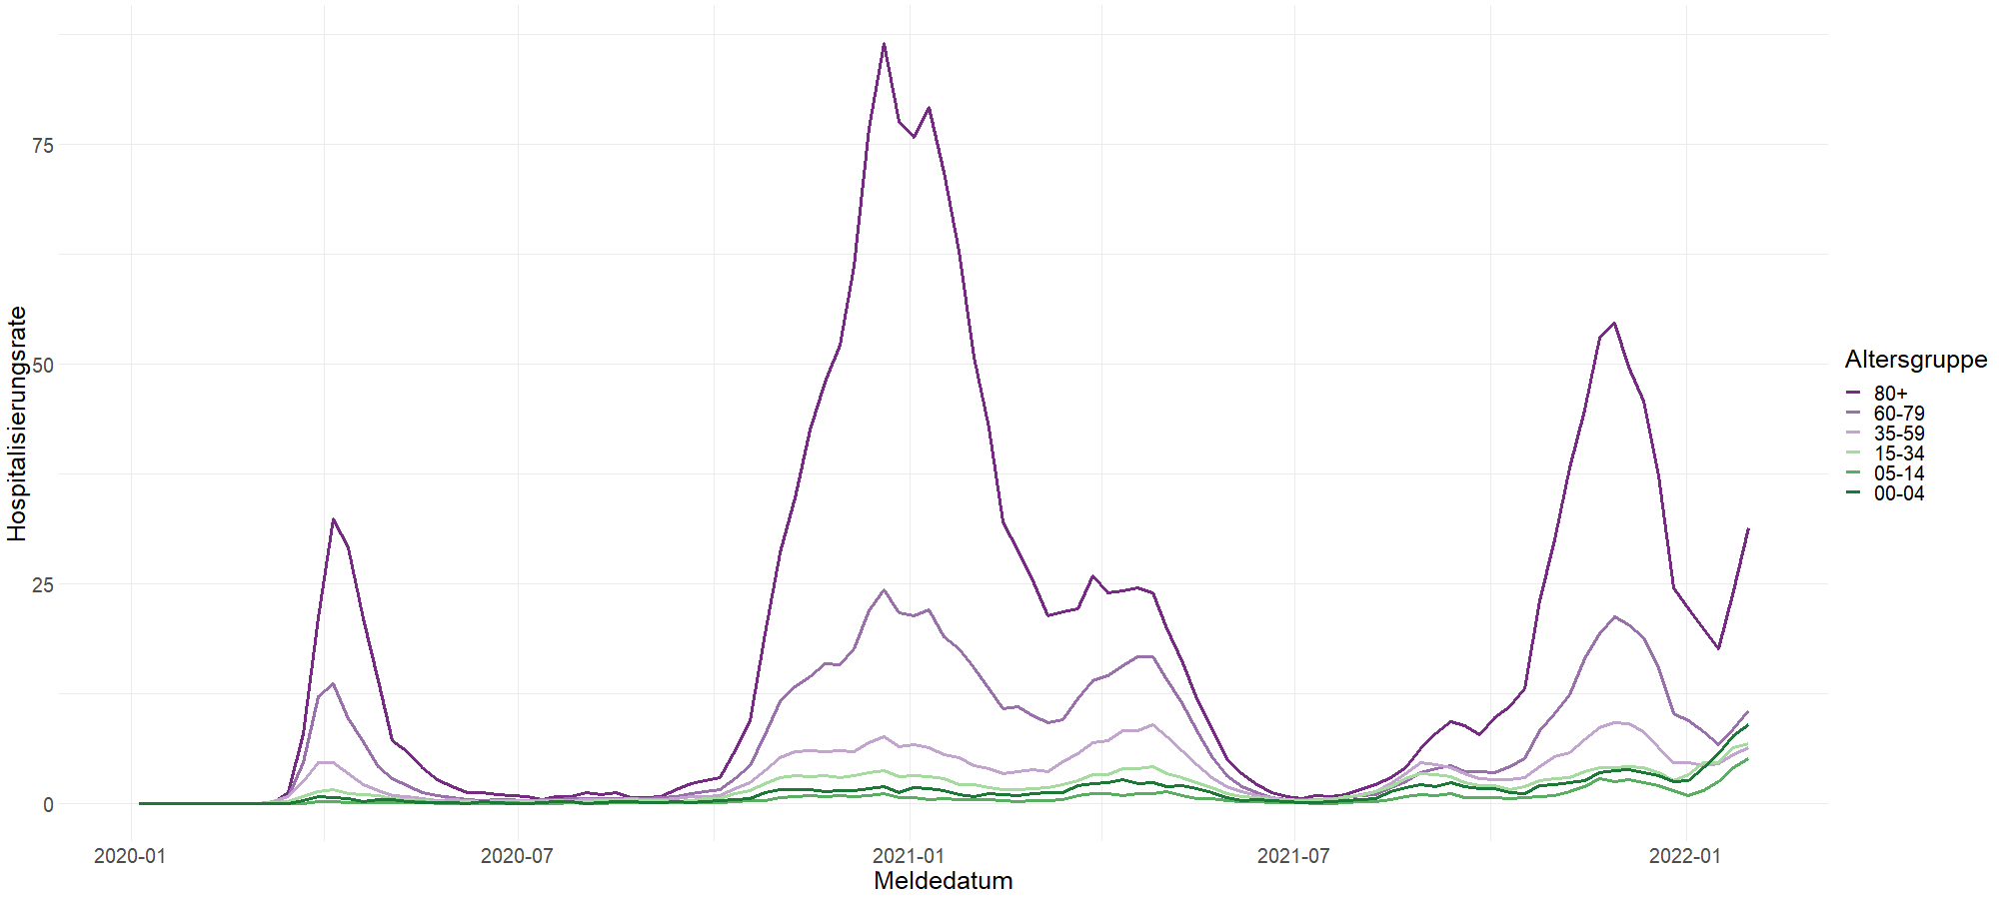
HOSPITALISIERUNGSRATE NACH ALTERSGRUPPE
13

Slide 21
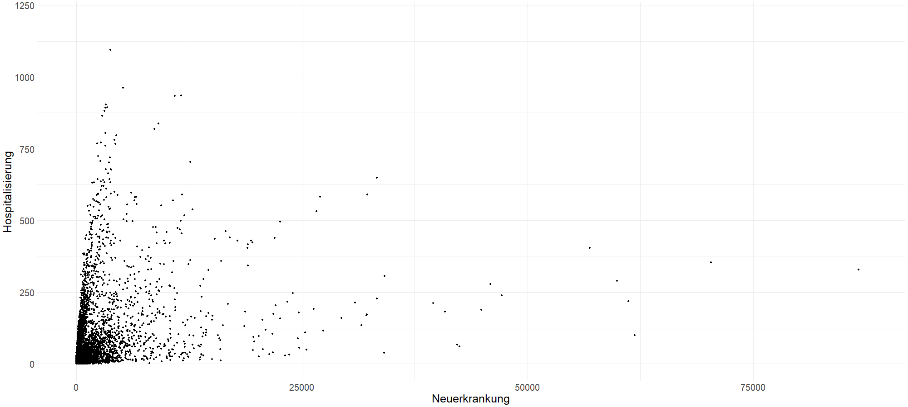
HOSPITALISIERUNG VS. NEUERKRANKUNG
13

Slide 22
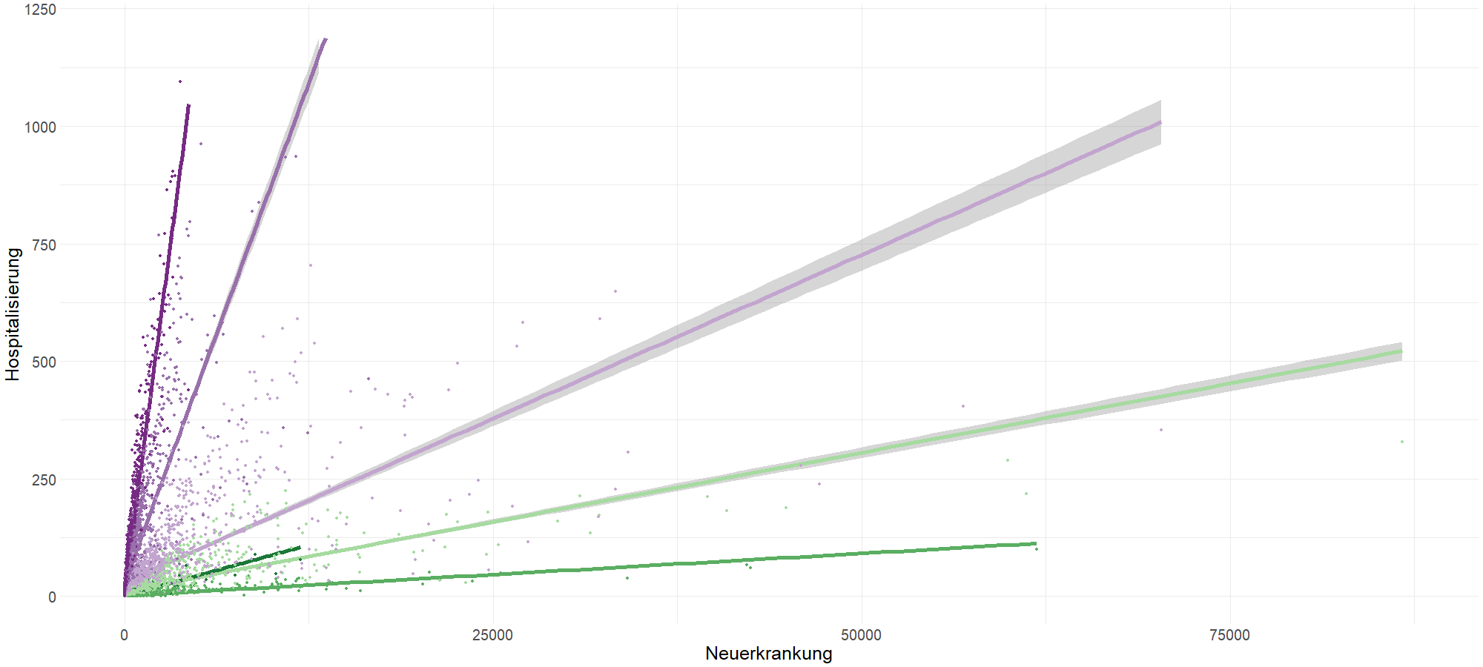

HOSPITALISIERUNG VS. NEUERKRANKUNG
13

Slide 23
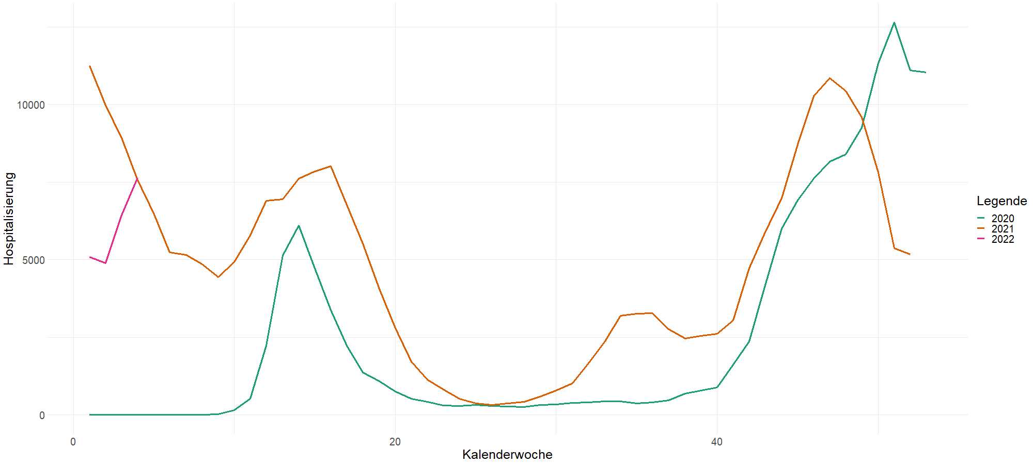
JAHRESZYKLUS
13

Slide 24
04
Modellvorstellung

Slide 25
MODELLVORSTELLUNG (FÜR BAYERN)
log(Hospitalisiert)_{i} = β₀ + β₁ * Ⅰ(Altersgruppe_{i} = "60+") +
β₂ * Ⅰ(season_{i} = "Autumn") +
β₃ * Ⅰ(season_{i} = "Spring") +
β₄ * Ⅰ(season_{i} = "Winter") +
β₅ * log(Neuerkrankte_lag1)_{i} +
β₆ * log(Neuerkrankte_lag2)_{i} + ε_{i}
Multiple R-squared: 0.9512 Adjusted R-squared: 0.9495
15
Notes:
Coefficients: Estimate Std. Error t value Pr(>|t|) (Intercept) -1.83770 0.15982 -11.499 < 2e-16 *** Altersgruppe(59, Inf) 1.66400 0.06008 27.698 < 2e-16 *** seasonAutumn -0.11828 0.08151 -1.451 0.14855 seasonSpring 0.23664 0.08079 2.929 0.00387 ** seasonWinter 0.09325 0.10207 0.914 0.36223 log(lag_1) 1.37197 0.05791 23.692 < 2e-16 *** log(lag_2) -0.57622 0.05312 -10.847 < 2e-16 ***

Slide 26
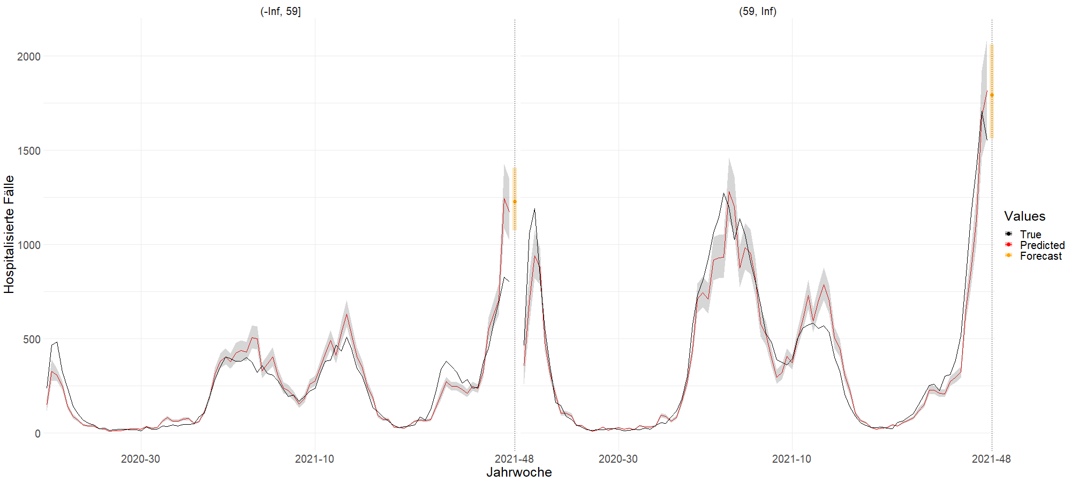
PREDICTION GRAPH (FÜR BAYERN)
16

Slide 27
AUSBLICK
Infektion aufteilen in geimpft und ungeimpft
Tiefergehende Datenanalyse bzgl. Interaktionseffekten und weiterer Kovariablen
Testen von GAM
Diagnose des aktuellen Modells
17

Slide 28
Diskussionsrunde
05

Slide 29
ANHANG
19

Slide 30
Beta Koeffizienten
Coefficients:
Estimate Pr(>|t|)
(Intercept) -1.83770 < 2e-16 ***
Altersgruppe(60+) 1.66400 < 2e-16 ***
seasonAutumn -0.11828 0.14855
seasonSpring 0.23664 0.00387 **
seasonWinter 0.09325 0.36223
log(Neuerkrankte_lag_1) 1.37197 < 2e-16 ***
log(Neuerkrankte_lag_2) -0.57622 < 2e-16 ***
20

Slide 31
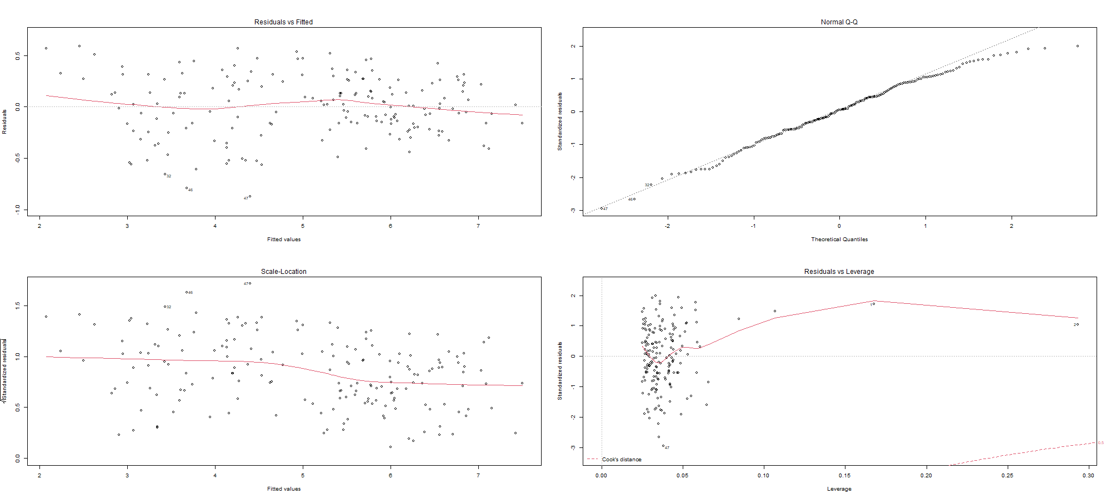
DIAGNOSEPLOTS
21

Slide 32
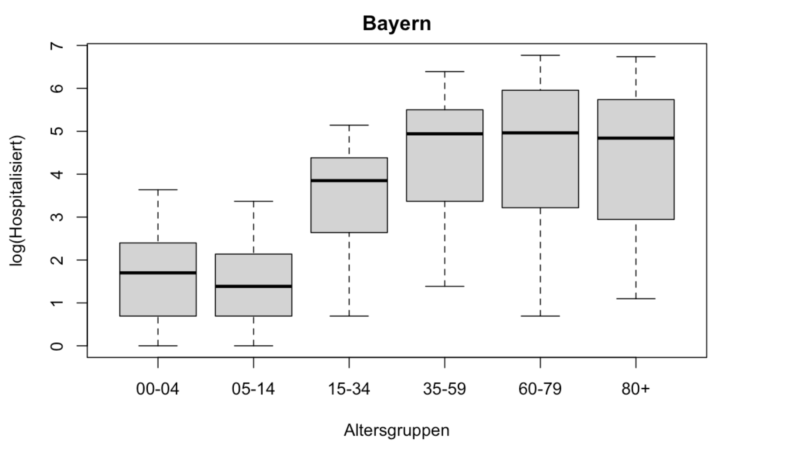
22

Slide 33
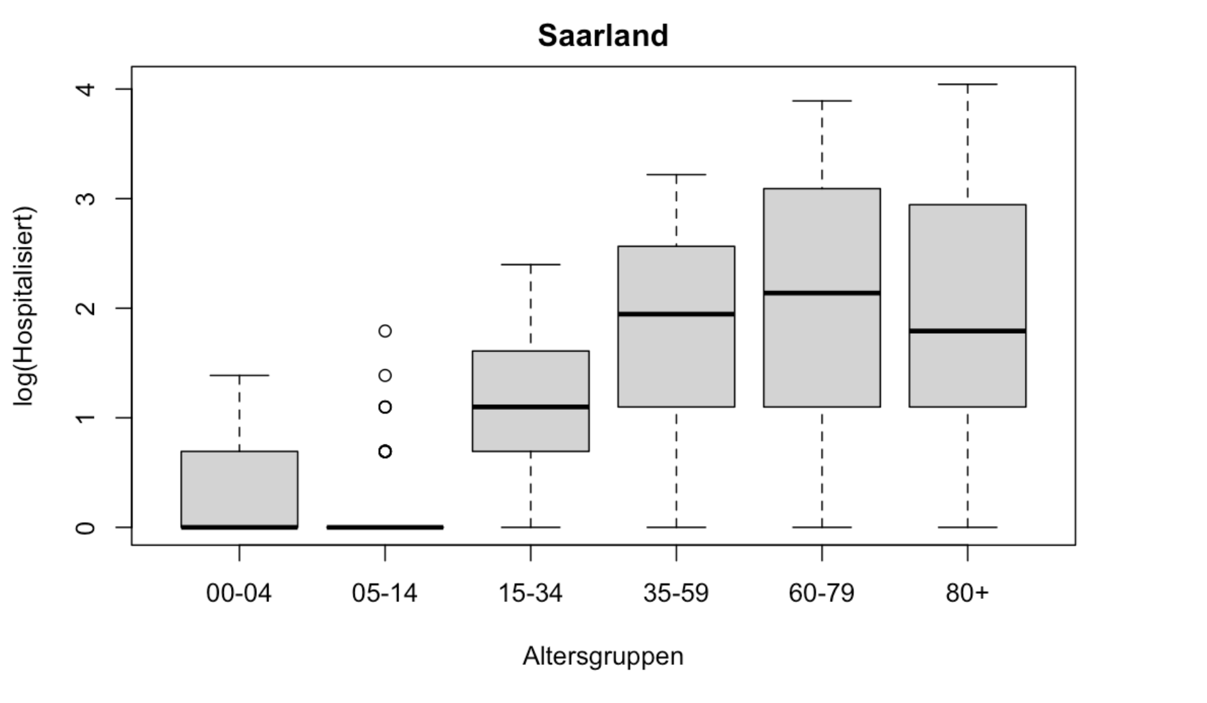
23

Slide 34
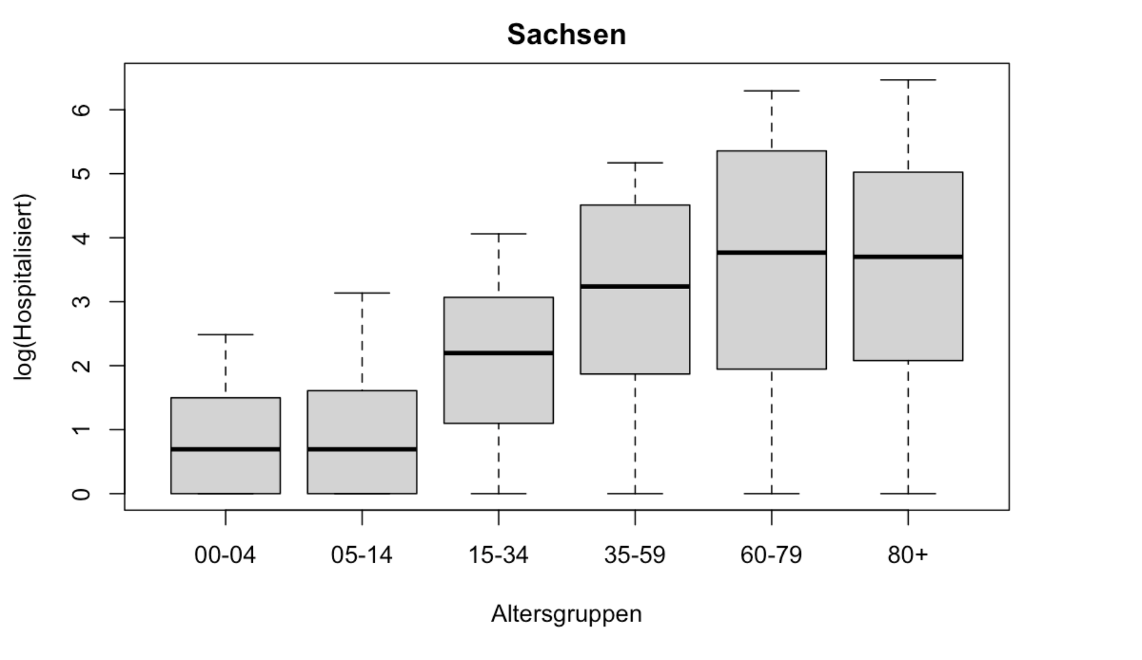
24

Slide 35
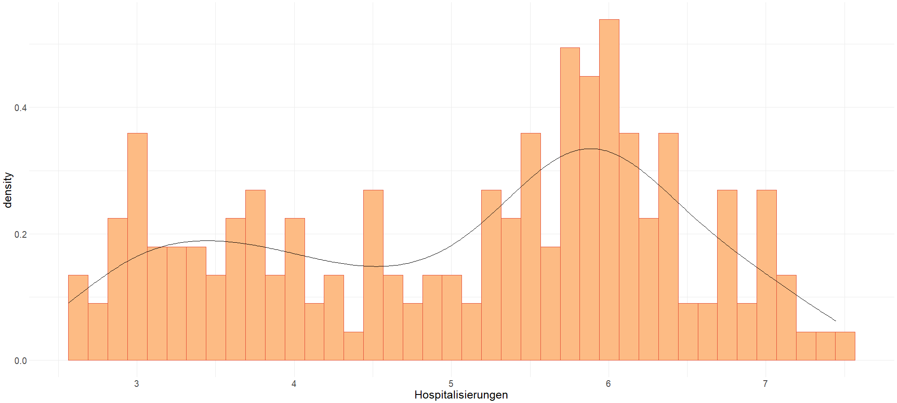
VERTEILUNG HOSPITALISIERUNG INNERHALB EINER WOCHE
25

Slide 36
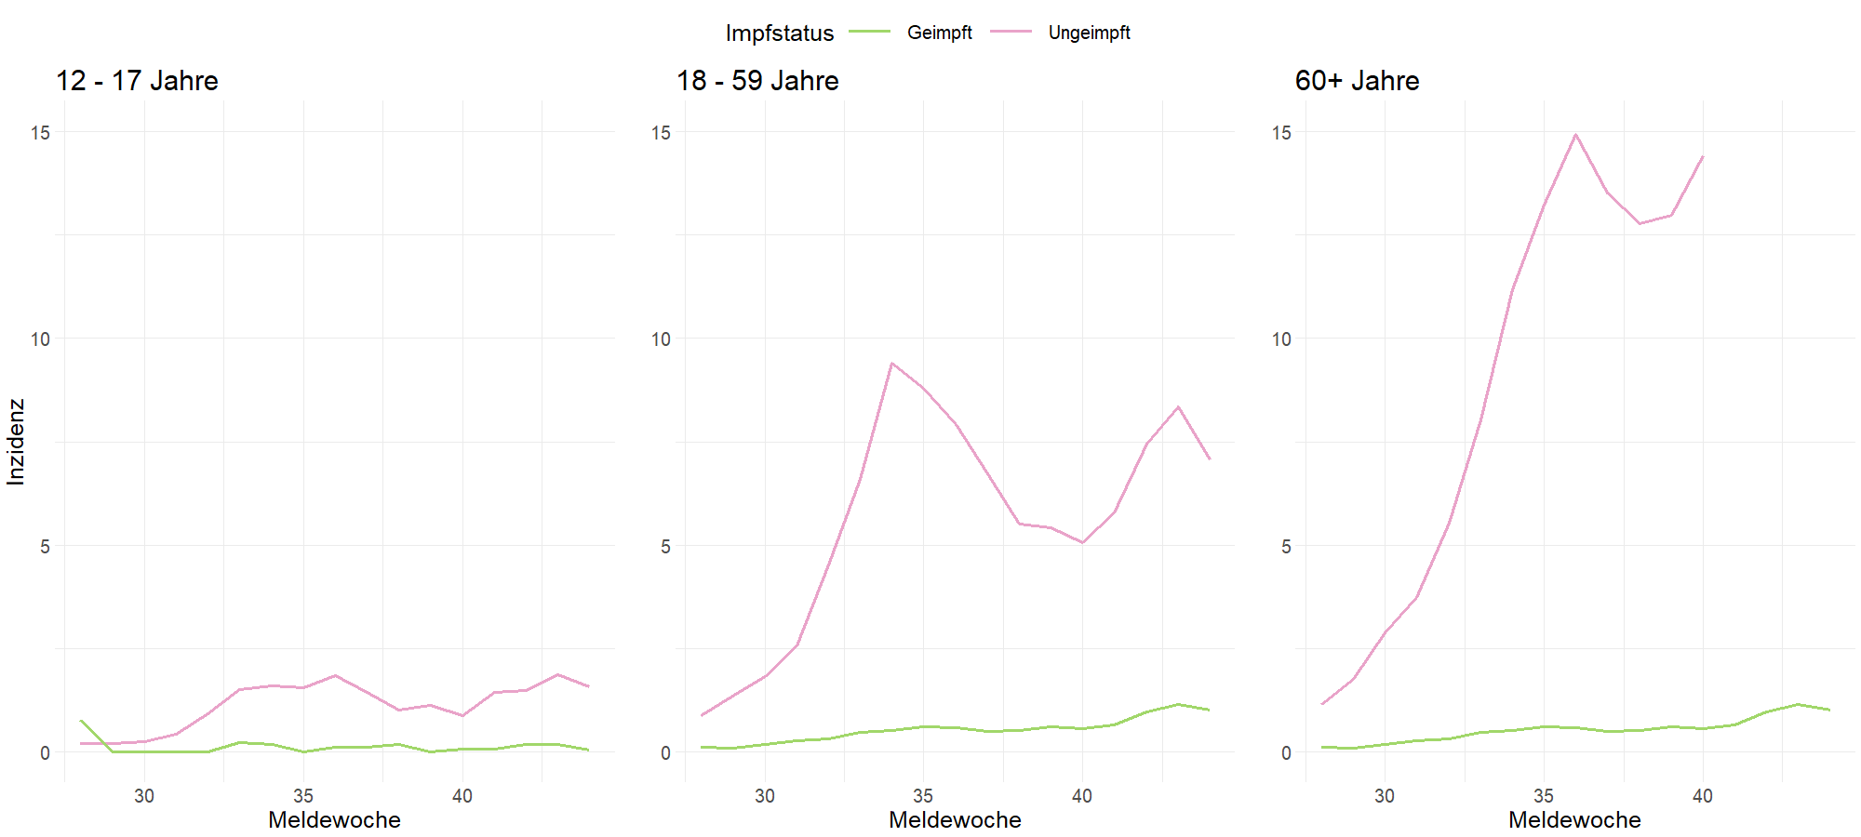
HOSPITALISIERUNGSINZIDENZ NACH ALTERSGRUPPEN UND IMPFSTATUS
26

Slide 37
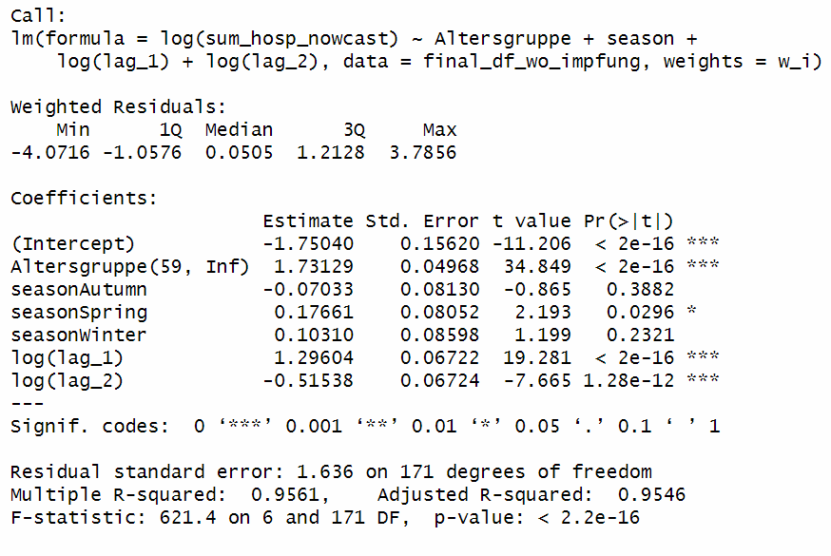
27

